Slide 1
বিসমিল্লাহির রাহমানির রাহিম
স্বাগতম

Slide 2
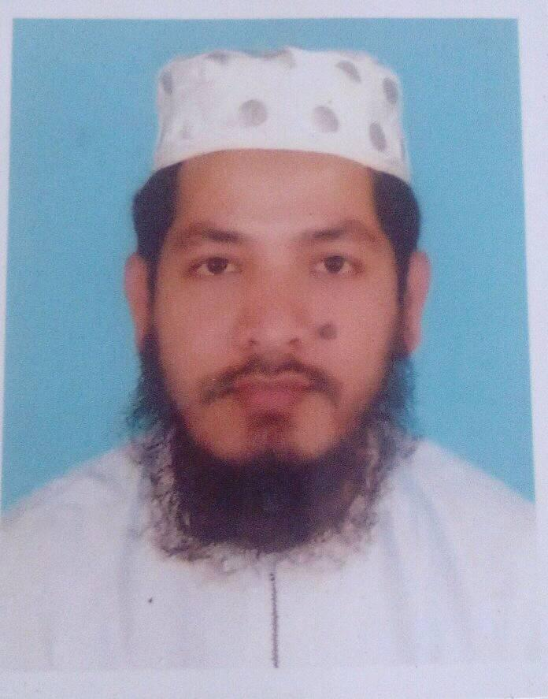
শিক্ষক পরিচিতি
নাম ঃ নূর মোহাম্মদ
পদবি ঃ সহকারি মৌলভী
প্রতিষ্ঠান ঃ আব্দুল কাইয়ুম দাখিল মাদরাসা
ঠিকানা ঃ পারগেন্ডারিয়া , দ: কেরাণিগণ্জ ,ঢাকা -১৩১১
মোবা : ০১৮২১২৬৭০৪০
ইমেল ঃ abu4umama@gmail.com

Slide 3
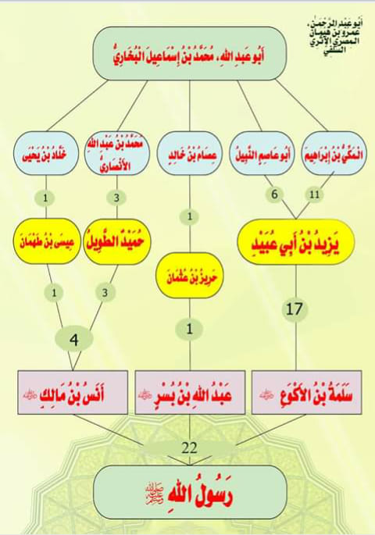
চিত্রাংশ-০১

Slide 4
চিত্রাংশ-০২

Slide 5
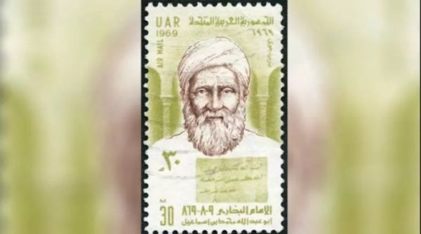
চিত্রাংশ-০৩

Slide 6
শিখন ফল
বুখারি শরিফ সম্পর্কে ধারনা পাবে ।
ইমাম বুখারি (রহ) সংক্ষিপ্ত জিবনি জানতে পারবে ।
3. ইমাম বুখারির রচনাবলির ধরন ব্যাখ্যা করতে পারবে ।

Slide 7
ইমাম বুখারি (রহ) জিবনি -০১
ইমাম বুখারী
উপাধি আমিরুল মুমিনীন ফিল হাদীস(হাদীস বর্ণনায় মুমিনদের নেতা),হাফিজুল হুজ্জা
জন্ম ১৩ই শাওয়াল, ১৯৪ হিজরী,জুমুআবার (৮১০ খ্রিস্টাব্দের ২১জুলাই)[১]
বুখারা বর্তমান উজবেকিস্তানে অবস্থিত
মৃত্যু ১লা শাওয়াল, ২৫৬ হিজরী (৩১শে আগস্ট, ৮৭০ খ্রিস্টাব্দ) (৬২ বছর)[২]
খরতঙ্গ, সমরকন্দের নিকটে অবস্থিত
জাতিভুক্ত তুর্কি/পারসিক
শাখা স্বতন্ত্র মুজতাহিদ[৩]
মূল আগ্রহ হাদীসশাস্ত্র
উল্লেখযোগ্য ধারণা শুধুমাত্র সহীহ হাদীসের সংকলন
লক্ষণীয় কাজ সহিহ বুখারী, আল-আদাবুল মুফরাদ
[ইমাম বুখারী (জন্মঃ ১৯৪ হিঃ-মৃত্যুঃ ২৫৬ হিঃ ), আরব রীতি অনুযায়ী বংশধারাসহ পুরো নাম হলো মুহাম্মদ বিন ইসমাইল বিন ইবরাহীম বিন মুগীরাহ বিন বারদিযবাহ (আরবি/ফার্সি ভাষায়: محمد بن اسماعيل بن ابراهيم بن مغيره بن بردزبه بخاری), একজন বিখ্যাত হাদীসবেত্তা ছিলেন। তিনি "বুখারী শরীফ" নামে একটি হাদীসের সংকলন রচনা করেন, যা মুসলমানদের নিকট হাদীসের সবোর্ত্তম গ্রন্থ বিবেচিত হয়। [৫] তার নাম মুহাম্মদ। উপনাম হলো আবু আবদুল্লাহ। আমিরুল মুমিনীন ফিল হাদীস তার উপাধি। বুখারা তার জন্মস্থান বলে তাকে বুখারী বলা হয়।[৬]

Slide 8
ইমাম বুখারি (রহ) সংক্ষিপ্ত জিবনি -০২
উপাধি আমিরুল মুমিনীন ফিল হাদীস(হাদীস বর্ণনায় মুমিনদের নেতা),হাফিজুল হুজ্জা
জন্ম ১৩ই শাওয়াল, ১৯৪ হিজরী,জুমুআবার (৮১০ খ্রিস্টাব্দের ২১জুলাই)[১]
বুখারা বর্তমান উজবেকিস্তানে অবস্থিত
মৃত্যু ১লা শাওয়াল, ২৫৬ হিজরী (৩১শে আগস্ট, ৮৭০ খ্রিস্টাব্দ) (৬২ বছর)[২]
খরতঙ্গ, সমরকন্দের নিকটে অবস্থিত
জাতিভুক্ত তুর্কি/পারসিক
শাখা স্বতন্ত্র মুজতাহিদ[৩]
মূল আগ্রহ হাদীসশাস্ত্র
উল্লেখযোগ্য ধারণা শুধুমাত্র সহীহ হাদীসের সংকলন
লক্ষণীয় কাজ সহিহ বুখারী, আল-আদাবুল মুফরাদ

Slide 9
বুখারী শরীফ
মূল নিবন্ধঃ সহীহ বুখারী
ইমাম বুখারীর জীবনের শ্রেষ্ঠতম কর্ম হচ্ছে এই হাদীসগ্রন্থের রচনা। তিনি স্বীয় শিক্ষক ইসহাক বিন রাহওয়াইহ থেকে এই গ্রন্থ রচনার প্রেরণা লাভ করেন। একদিন ইসহাক একটি এমন গ্রন্থের আশা প্রকাশ করেন, যাতে লিপিবদ্ধ থাকবে শুধু সহিহ হাদীস। ২১৭ হিজরী সালে মাত্র ২৩ বছর বয়সে তিনি মক্কার হারাম শরীফে এই গ্রন্থের সংকলন শুরু করেন। দীর্ঘ ১৬ বছর পর ২৩৩ হিজরী সনে এর সংকলনের কাজ সমাপ্ত হয়। বুখারী শরীফের সংকলনকালে তিনি সর্বদা রোজা রাখতেন এবং প্রতিটি হাদীস গ্রন্থ সন্নিবেশিত করার আগে গোসল করে দু' রাকাত নফল নামাজ আদায় করে মুরাকাবা ও ধ্যানের মাধ্যমে হাদীসের বিশুদ্ধতা সম্পর্কে নিশ্চিত হতেন।[১২] এই গ্রন্থে তিনি সকল সহিহ হাদীস সংকলন করেননি। বরং সহিহ হাদীসের মাঝে যেগুলো তার নির্ধারিত শর্তে উন্নীত হয়েছে, সেগুলো লিপিবদ্ধ করেছেন। তিনি স্বয়ং বলেন, "আমি জা'মে কিতাবে সহিহ হাদিস ব্যতিত অন্যকোন হাদিস ওল্লেখ করিনি। তবে কলেবর বড় হয়ে যাওয়ার আশঙ্কায় অনেক সহিহ হাদিসকে বাদ দিয়েছি। তিনি আরও বলেন, আমি আমার কিতাবে প্রতিটি হাদিস লেখার পূর্বেই গোসল করেছি এবং দু রাকাআত নামায আদায় করে নিয়েছি। অপর বর্ণনা হতে জানা যায় যে, ইমাম বুখারী তাঁর স্বীয় কিতাবের শিরোনাম সমূহ রাসুলে করিম এর রওজা এবং মসজিদে নববির মধ্যস্থলে বসে লিখেছিলেন এবং প্রত্যেক শিরোনামের জন্য দুরাকায়াত নফল নামাজ আদায় করেছেন। ইমাম বুখারীর প্রায় ৬ লাখ হাদীস মুখস্থ ছিল। বুখারী শরীফের পুরো নাম হলোঃ আল-জামি আল-সাহীহ আল-মুসনাদ মিন উমুরি রাসূলিল্লাহ ওয়া সুনানিহি ওয়া আইয়ামিহি। বুখারি শরীফ প্রণয়ের স্থানঃ আবুল ফজল মোহাম্মদ বিন তাহেরের বর্ণনা মতে, ইমাম বুখারী তাঁর গ্রন্থখানি বুখারাতে বসে রচনার কাজ শেষ করেছেন। আবার কারো মতে মক্কা মুয়াজ্জামায় আবার কারো মতে বসরাতে। স্বয়ং ইমাম বুখারী বলেছেন, আমি আমার সহিহ বুখারি সঙ্গে নিয়ে বসরা শহরে ৫ বছর অবস্থান করেছি এবং আমার কিতাব প্রণয়ের কাজ শেষ করি। আর প্রতি বছরই হজ্ব পালন করি এবং মক্কা হতে বসরাতে ফিরে আসি। তিনি ৬ লাখ হাদিস হতে যাচাই বাছাই করে সর্বসাকুলে ১৬ বছর নিরলস সাধনা করে এ প্রসিধ্য গ্রন্থখানি প্রণয়ন করেন। এখানে মোট হাদিস আছে সাত হাজার একশত পচাত্তর খানি(৭,১৭৫)। আর পুনরুক্ত ছাড়া আছে চার হাজারের (৪,০০০) মতো।

Slide 10
রচনাবলী
ইমাম বুখারী রচিত গ্রন্থের সংখ্যা ২০টিরও বেশি। এগুলোর কিছু বিলুপ্ত হয়ে গেছে কিংবা পান্ডুলিপি আকারে সংরক্ষিত রয়েছে। আর কিছু গ্রন্থ প্রকাশিত হয়েছে। তার রচিত গ্রন্থাবলীর মাঝে সবচেয়ে বিখ্যাত গ্রন্থ হলো বুখারী শরীফ। নিচে তার উল্লেখযোগ্য কয়েকটি গ্রন্থের নাম দেয়া হলোঃ
কাজায়া আস-সাহাবা ওয়া আত-তাবিয়ীন'6' (আরবীতেঃقضايا الصحبة و التابعين)
আত-তারীখ আস-সগীর (আরবীতেঃالتاريخ الصغير)
আল-আদাব আল-মুফরাদ (আরবীতেঃالأدب المفرد)
কিতাব আল-জুআফা আস-সগীর (আরবীতেঃكتاب الضعفاء الصغير)
কিতাব আল-কুনা (আরবীতেঃكتاب الكُنى)
কিতাবু খালকি আফআলিল ইবাদ (আরবীতেঃكتاب خلق أفعال العباد)
সহীহ আল-বুখারী (আরবীতেঃ صحيح البخاري )
রাফওল ইয়াদাইন ফিস সালাত
(আরবীতে: رفع اليدين في الصلاة )
কিরাআত খলফিল ইমাম।
আত-তারিখুল কবির,
আত-তারিখুল ওয়াসাত,
খালকু আফয়ালিল ইবাদ,
আল জামেওল কবির,
আল মুসনাদুল কবির,
কিতাবুল আশরিয়া,
ওসামাস সাহাবা,
কিতাবুল মারসুত,
কিতাবুল বিজদান[১৩]

Slide 11
ইমাম বুখারি (রহ) রচনাবলির তালিকা লিপিবদ্ব কর।

Slide 12
ধন্যবাদ

